Slide 1
Ultrasound Nerve Segmentation
Machine Learning (XAI501) Term Project
Sunwoo Kim¹, Kwanseok Oh², Jinhyo Shin², Sangjin Kim²
¹Department of Computer Science and Engineering,
²Department of Artificial Intelligence

Slide 2
Datasets
상완 신경총(Brachial plexus) 신경 집합
5,635 pair train image with masks & 5,508 single test image (no masks)
Train image에서 missing data 제거 후 2,323 pair
Image size : 580x420x1

Slide 3
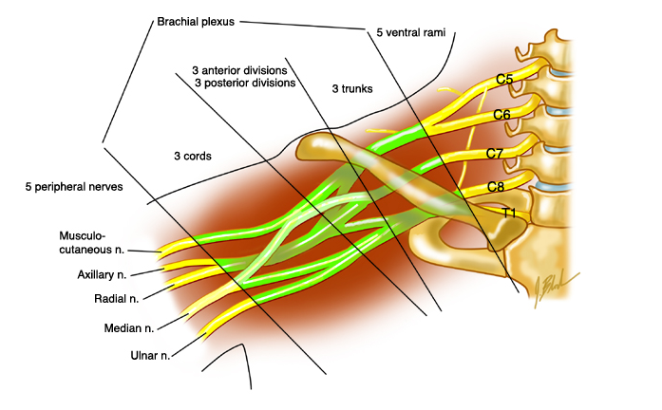
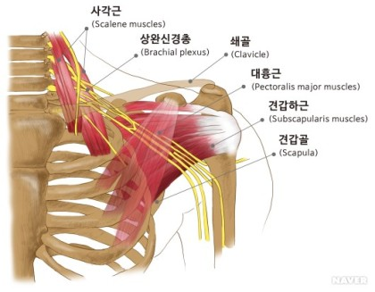
상완 신경총(Brachial plexus)
BP는 목 부근에서 시작해서 어깨, 상완, 전완, 손을 포함한 상지의 운동과 감각을 조절하는 신경

Slide 4
Motivation
상완신경총 마취(BPB)는 어깨 이하 팔을 마취하기 위해 시행
BPB는 기본적으로 blind로 시행해 왔으나 최근 초음파를 이용하여 시술
마취 부작용 및 실패 가능성을 줄이기 위해 정확한 신경 검출 필요
Reference
https://hypnozzz.tistory.com/11
http://www.korea-ana.co.kr/bbs/board.php?bo_table=data&wr_id=11

Slide 5
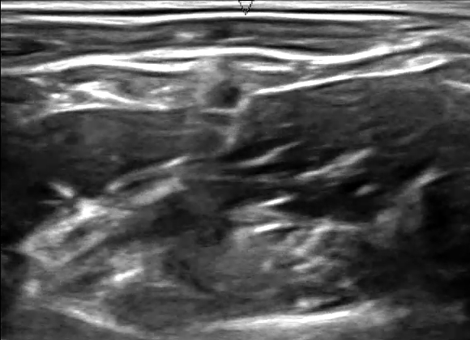

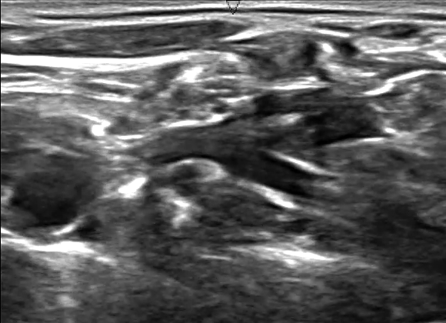

Datasets
Train
Target
Train
Target

Slide 6
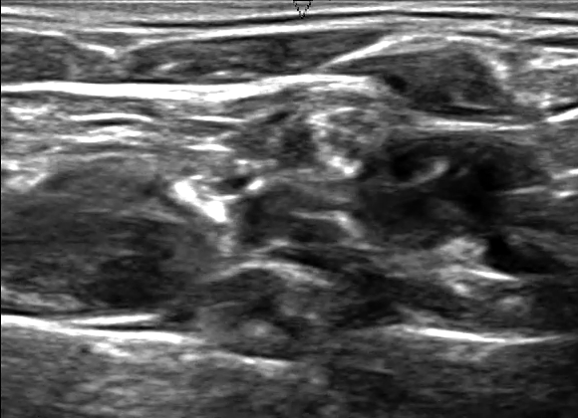

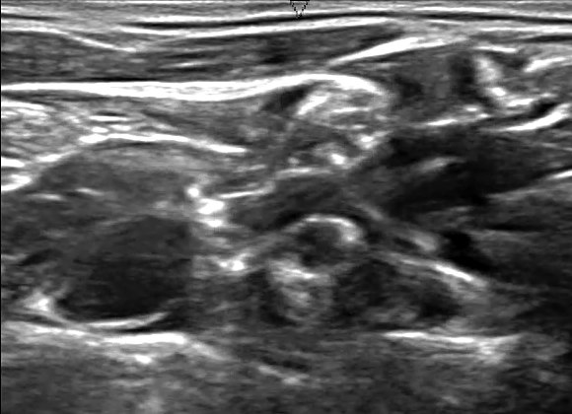

Datasets
Train
Target
Train
Target

Slide 7
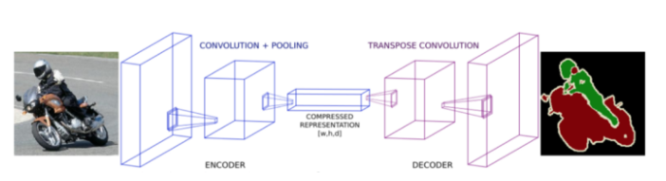
Segmentation
모든 픽셀의 레이블을 예측
Encoder-Decoder 형태 모델 사용
Encoder : Downsampling을 통해 차원을 줄여서 적은 메모리로 깊은 convolution을 할 수 있게 함
Decoder : Encoder를 통해 받은 결과의 차원을 늘려서 Input과 같은 차원으로 만들어 주는 과정

Slide 8
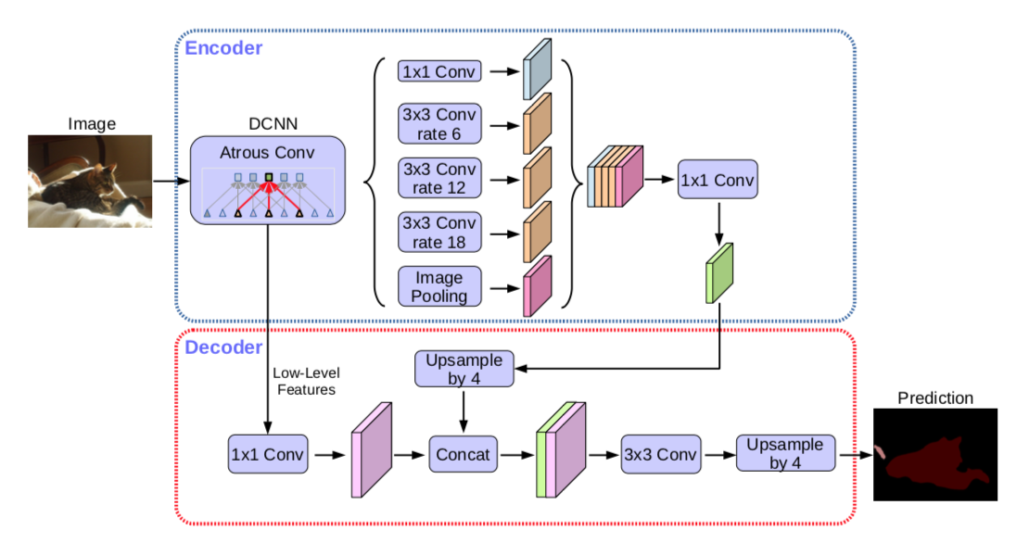
Segmentation
Deeplab v3+
Notes:
Paper
https://arxiv.org/abs/1802.02611
Review
https://medium.com/hyunjulie/2%ED%8E%B8-%EB%91%90-%EC%A0%91%EA%B7%BC%EC%9D%98-%EC%A0%91%EC%A0%90-deeplab-v3-ef7316d4209d

Slide 9
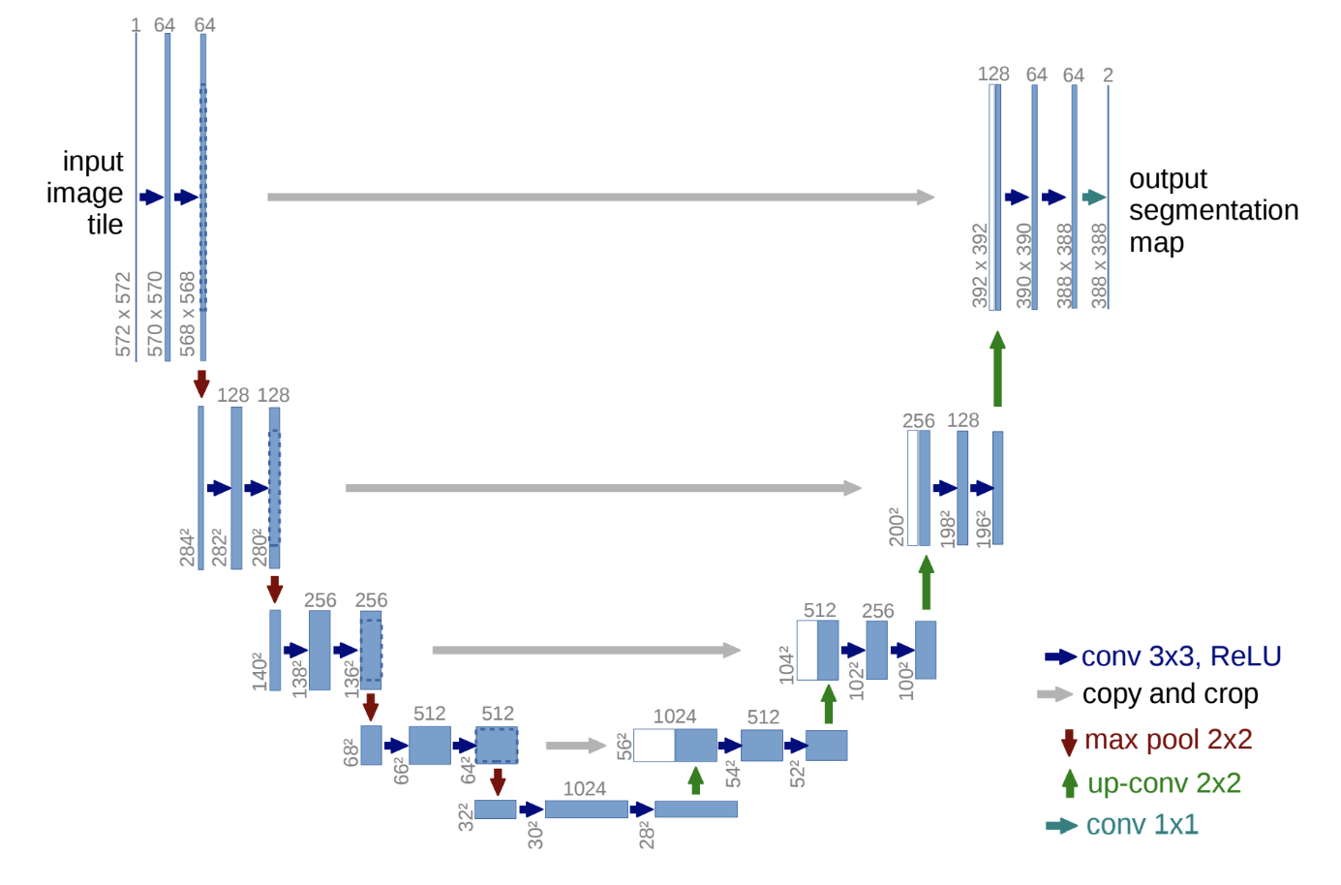
Segmentation
Unet
Notes:
Paper
https://arxiv.org/abs/1505.04597
Review
https://medium.com/@msmapark2/u-net-%EB%85%BC%EB%AC%B8-%EB%A6%AC%EB%B7%B0-u-net-convolutional-networks-for-biomedical-image-segmentation-456d6901b28a

Slide 10
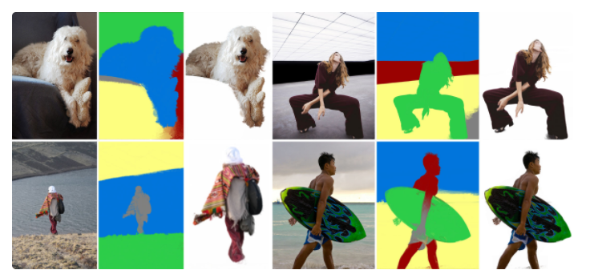
Further work
Soft Segmentation
Label 단위 prediction을 binary 하지 않고, 0~1 사이 continuous한 값으로 예측
Soft mask 생성
신경의 확실한 부분은 1에 가깝고 불분명한 경계 부분은 흐릿하게 표시
Notes:
http://yaksoy.github.io/sss/

